Slide 1
MedSAM-U: Uncertainty-Guided Auto Multi-Prompt Adaptation for Reliable MedSAM (2024.09)
2025.01.07
SeungHa Noh
Department of Computer Science
Notes:
SAM이 나온 후 medical domain으로 확장시키려는 여러 방향의 연구들을 소개

Slide 2
Introduction
Notes:
SAM이 나온 후 medical domain으로 확장시키려는 여러 방향의 연구들을 소개

Slide 3
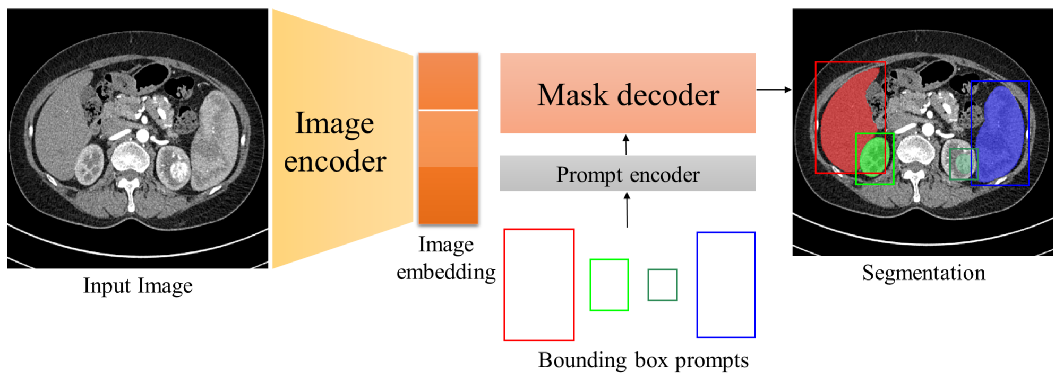
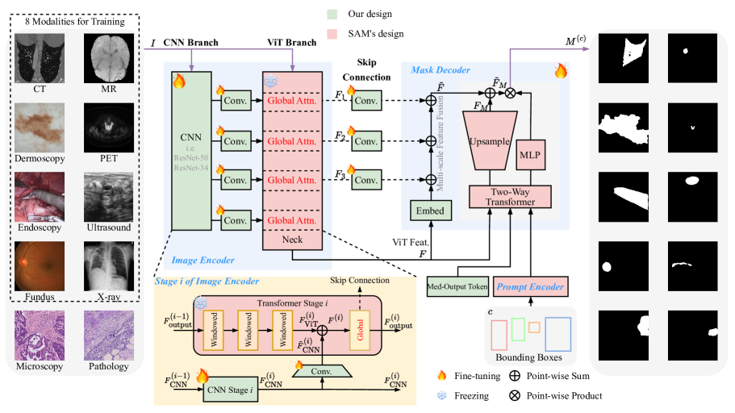
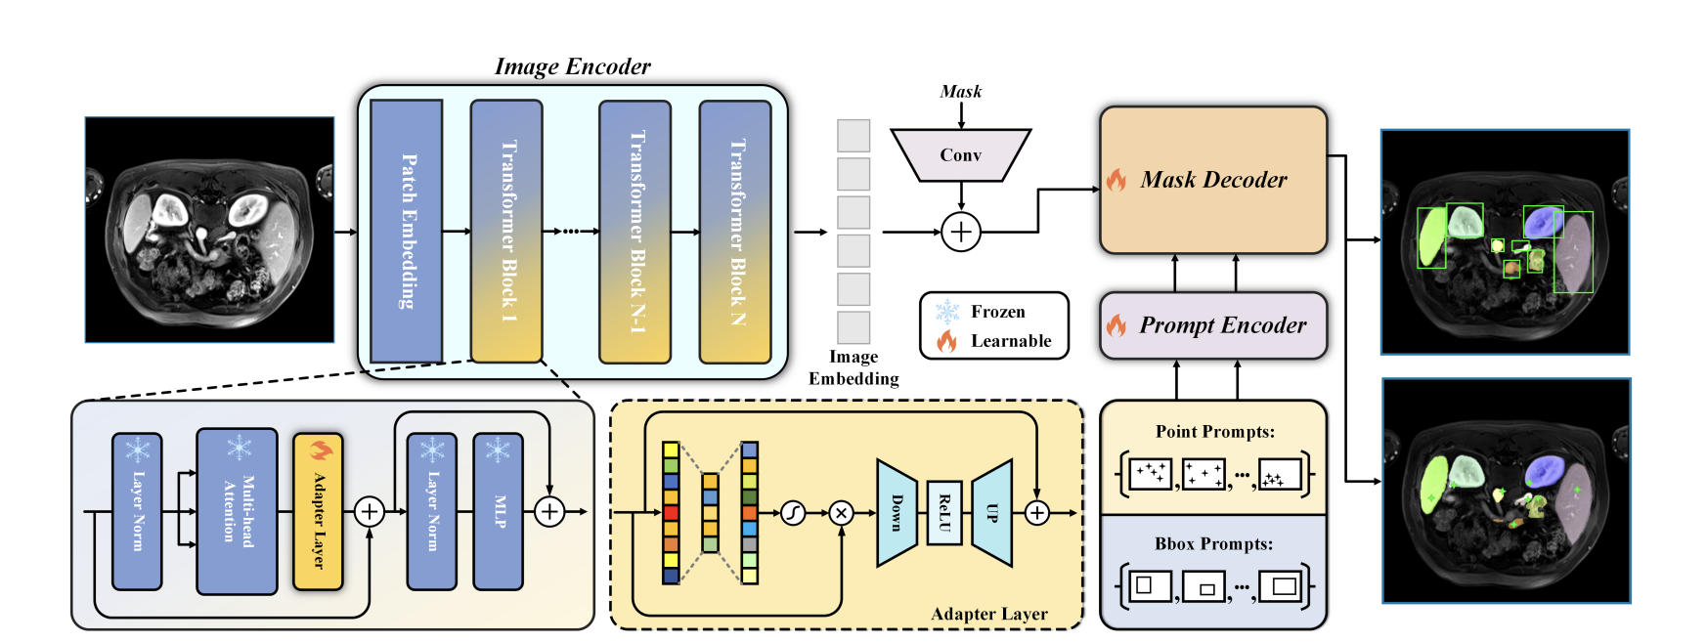
Introduction
Foundation model의 등장
  SAM의 성공과 함께, 의료 도메인에서도 SAM을 적용하려는 다양한 시도가 진행중임
    MedSAM(2023), SAM-Med2D(2023), SAM-Unet(2024)
  다양한 유형의 프롬프트(Bounding box, Point, .. )를 사용하여 Interactive Segmentation 제공

Slide 4
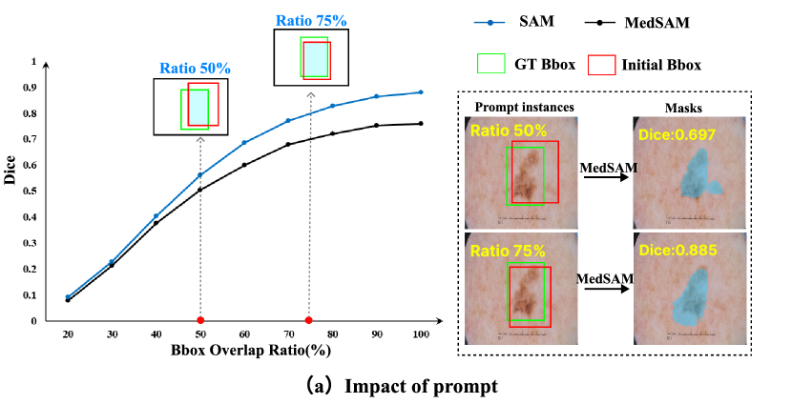
Introduction
Interactive model의 어려움
  프롬프트의 질이 최종 segmentation 성능에 큰 영향을 미침
  “신뢰할 수 있는 프롬프트를 만들자”

Slide 5
Introduction
Introduction
  “신뢰할 수 있는 프롬프트를 만들자”
(방향 1) 다양한 유형의 프롬프트를 함께 사용
  MedSAM은 box prompt만을 사용함
  Box prompt 뿐 아니라 point prompt도 함께 사용
(방향 2) 프롬프트의 신뢰성 향상
  Uncertainty 기반의 프롬프트 보정 모듈 도입
    Uncertainty : 모델의 확신(confidence)나 신뢰성(reliability)를 평가하는 핵심 지표
Notes:
Uncertainty에 대한 간단한 설명
기존 MedSAM은 주로 box prompts에 의존
Point Prompt는 segmentation 성능에 긍정적인 영향을 줌
Box 뿐 아니라 Point도 함께 사용하자
하지만, box 외에도 point의 유효성도 많은 연구에서 입증됨
Multi-prompt 제안

Slide 6
Method
Notes:
SAM이 나온 후 medical domain으로 확장시키려는 여러 방향의 연구들을 소개

Slide 7
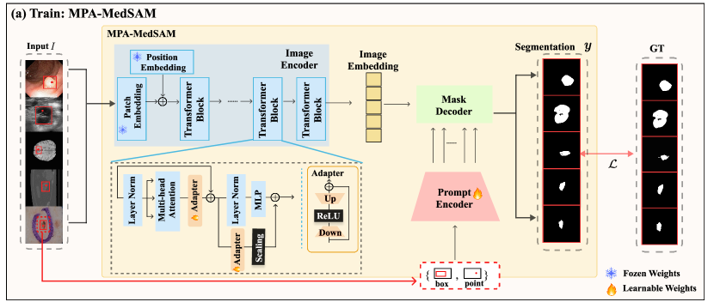
Method
Multi-Prompt Adaptation for MedSAM
  MedSAM은 box prompt에 최적화되어 있음
  Box와 Point를 함께 사용하기 위해서는, 이에 맞게 Prompt Encoder를 적응시켜야 함
    즉, {Box + Points} prompt에 적합하게 Prompt Encoder를 적응시키기 위한 학습 수행

Slide 8
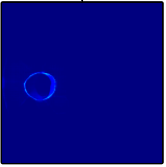






Method
Uncertainty estimation of MPA-MedSAM with multi-type prompts
  Segmentation 성능은 bounding box의 위치에 매우 민감한데, 이를 보완하기 위해 Box Augmentation 수행
  즉, 다양한 바운딩 박스에서의 segmentation 마스크들을 종합 ➔ 더 정확한 마스크를 얻음
$$\text{b}\text{init}$$
$$Points(optional)$$
y¹
MPA-MedSAM
UGMP
…
$$\overline{y}$$
b^{init}
$$\text{b}\text{ini}\text{t}+ δ1$$
$$B\text{ini}\text{t}+ δN$$
y²
1. Box Prompts Augmentation
2. Segmentation Model 통과
..
$\overline{U}$
y^{N}

Slide 9


Method
Uncertainty estimation of MPA-MedSAM with multi-type prompts
  Uncertainty-Guided Multi-Prompt (UGMP)
    역할 1) 여러 개의 마스크를 하나의 마스크로 종합
    역할 2) 종합한 마스크의 Uncertainty 측정
$$\text{b}\text{init}$$
$$Points(optional)$$
y¹
MPA-MedSAM
UGMP
…
$$\overline{y}$$
b^{init}
$$\text{b}\text{ini}+ δ1$$
$$\text{b}\text{ini}+ δN$$
y²
1. Box Prompts Augmentation
2. Segmentation Model 통과
..
$\overline{U}$
y^{N}

Slide 10



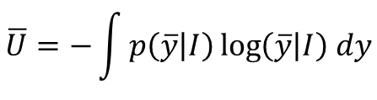


Method
Uncertainty estimation of MPA-MedSAM with multi-type prompts
  Uncertainty-Guided Multi-Prompt (UGMP)
$$\overline{y}= \frac{1}{N}\sum_{i=1}^{N}{y_{i}}$$
Average mask 생성
$$\overline{y}$$
y¹
Average mask의 uncertainty 측정
  생성한 마스크가 신뢰할 수 있는지 불확실성을 엔트로피 기반 방식으로 계산
  즉, 예측한 마스크에 대한 불확실성을 정량화
  $\overline{U}$ 값이 큼 ➔ 모델이 불확실하게 예측하고 있음
  $\overline{U}$ 값이 작음 ➔ 모델이 해당 결과에 확신하고 있음
UGMP
y²
..
$$\overline{U}=−\int{p\left(\overline{y} | I\right)\log\left(\overline{y} | I\right) dy}$$
$\overline{U}$
$$\overline{U}=p\log{(p)}+(1−p)\log{(1−p)}$$
y^{N}
Notes:
실제 이진분류 ➔ plog(p) + (1-p)log(1-p)로 단순화 가능

Slide 11
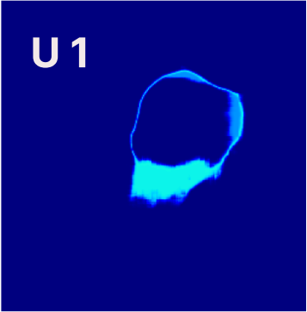
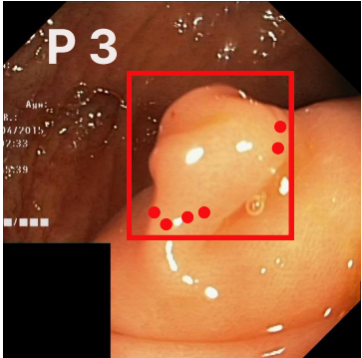
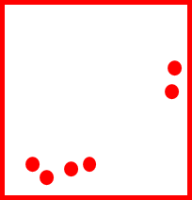

Method
Uncertainty-Guided Prompts Adaptation
  Uncertainty-Guided Prompt Adaptation (UGPA)
    UGMP에서 생성한 uncertainty map($\overline{U}$)를 바탕으로 새로운 prompts 생성
UGPA
Refined prompt set
Notes:
- $Edge(\overline{U})$: 불확실성이 높은 지역의 경계

Slide 12
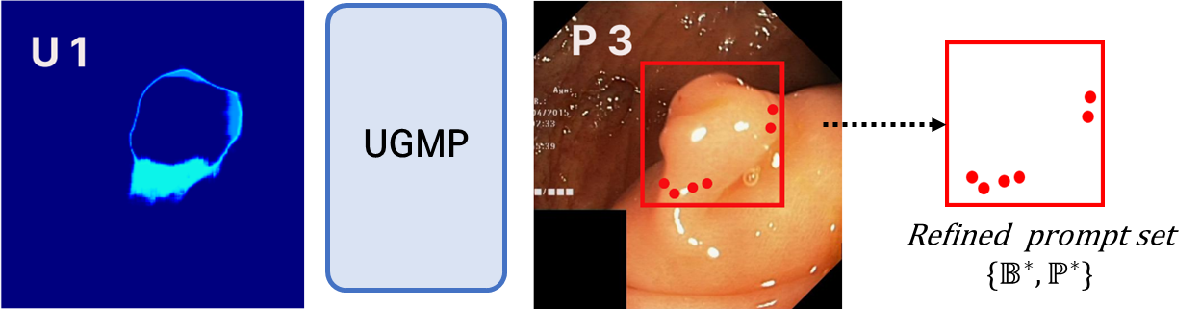
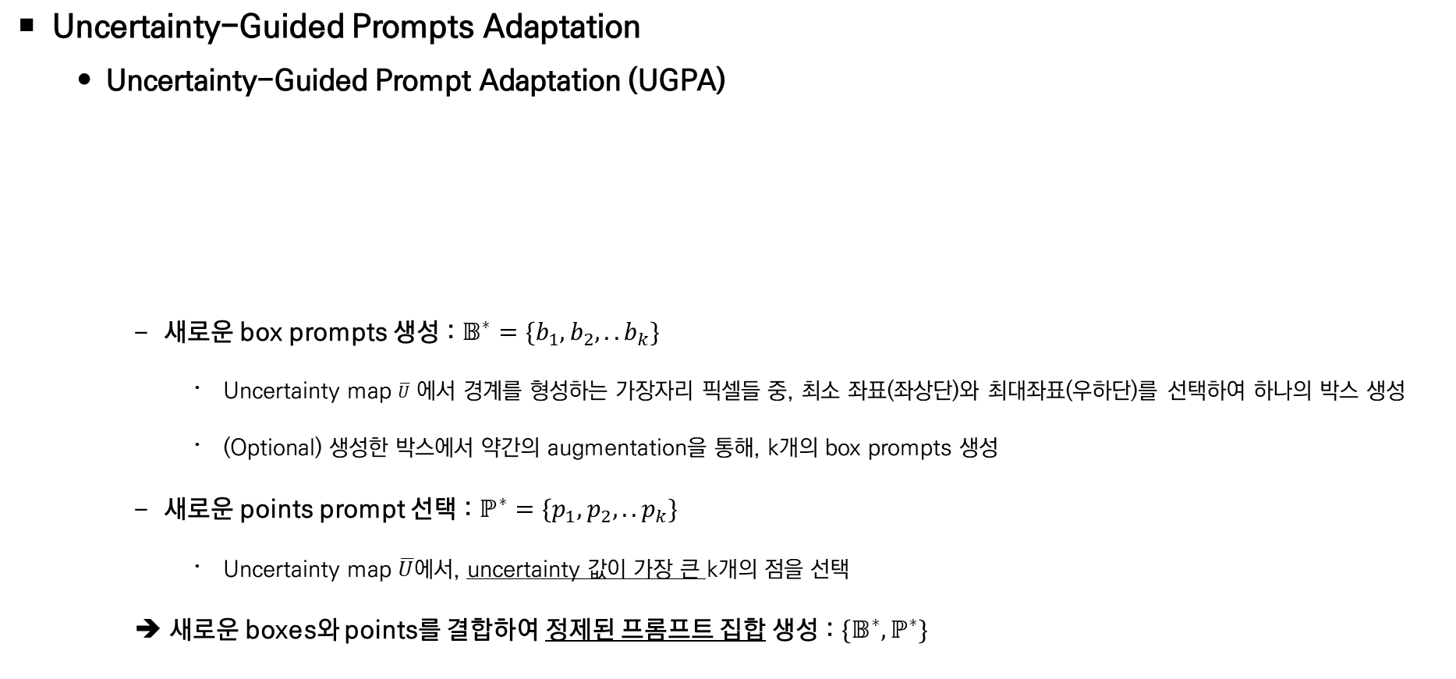
Method
Uncertainty-Guided Prompts Adaptation
  Uncertainty-Guided Prompt Adaptation (UGPA)
    새로운 box prompts 생성 : $𝔹^{∗}=\{b_{1},b_{2}, ..b_{k}\}$
      Uncertainty map $\overline{U}$ 에서 경계를 형성하는 가장자리 픽셀들 중, 최소 좌표(좌상단)와 최대좌표(우하단)를 선택하여 하나의 박스 생성
      (Optional) 생성한 박스에서 약간의 augmentation을 통해, k개의 box prompts 생성
    새로운 points prompt 선택 : $ℙ^{∗}=\{p_{1},p_{2}, ..p_{k}\}$
      Uncertainty map $\overline{U}에$서, uncertainty 값이 가장 큰 k개의 점을 선택
    ➔ 새로운 boxes와 points를 결합하여 정제된 프롬프트 집합 생성 : $\{𝔹^{∗}, ℙ^{∗}\}$
Notes:
- $Edge(\overline{U})$: 불확실성이 높은 지역의 경계

Slide 13

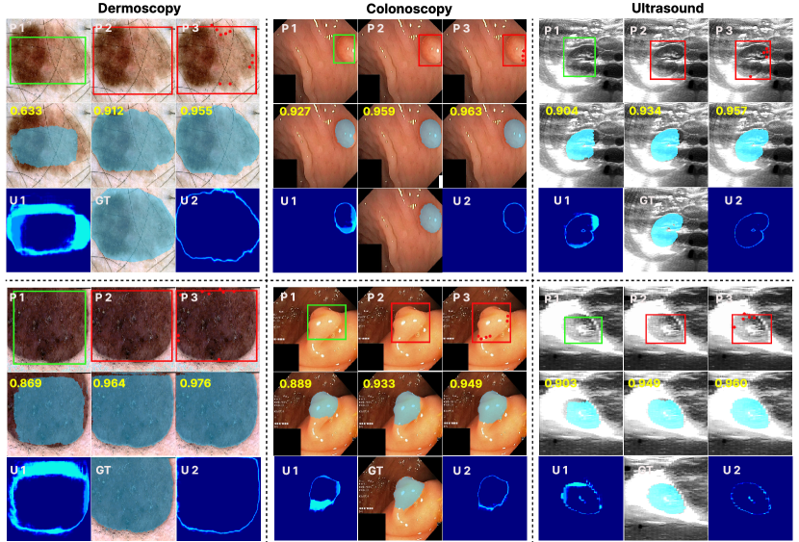
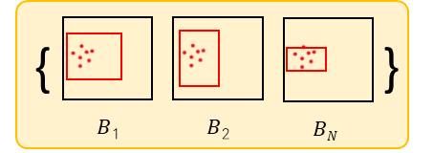




Method
Uncertainty-Guided Prompts Adaptation
  새롭게 생성한 prompts들은 다시 MPA-MedSAM과 UGMP를 거쳐 mask와 uncertainty map 생성 ..(step2)
  최종적으로 mask는 각 step의 uncertainty map을 비교하여, uncertainty 값이 더 작은 step의 mask를 선택
step2
MPA-MedSAM
UGMP
step1
$$Box$$
$$Points$$
UGPA
초기 prompts
$$Boxes$$
$$Points$$
Uncertainty-Guided Refined Prompts
Notes:
- $Edge(\overline{U})$: 불확실성이 높은 지역의 경계

Slide 14
Experiments
Notes:
SAM이 나온 후 medical domain으로 확장시키려는 여러 방향의 연구들을 소개

Slide 15
Experiments
Dataset
  다양한 2차원 모달리티 데이터셋 선정
Dataset | Modality | Segmentation targets
ISIC-2017 | Dermoscopy | Skin lesion
CT2US | Ultrasound | Kidney
KiTS23 | CT | Kidney, Kidney tumor, cyst
BraTS2021 | MRI | glioma
Kvasir-SEG | Colonoscopy | Polyp

Slide 16
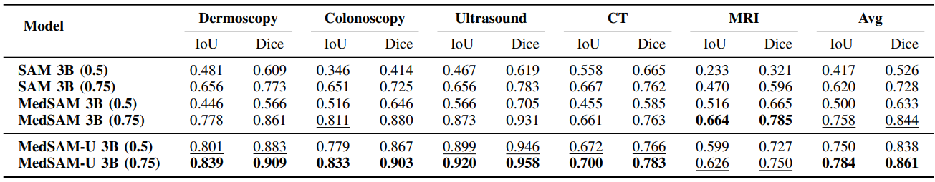
Experiments
Comparison with SOTA methods on Multi-modality images
  box prompt의 퀄리티(overlap ratio : 0.5-0.75)에 따른 결과
  Box prompt의 퀄리티가 높아질수록, 높은 성능을 보임
    ➔ SAM, MedSAM과 같은 interactive 모델들은 프롬프트의 퀄리티에 매우 민감함

Slide 17
Experiments
Comparison with SOTA methods on Multi-modality images
  제안한 모델 결과
  SAM, MedSAM과 비교했을때, 높은 성능을 보임
  Overlap ratio가 0.5인 경우, 기존의 방법론의 ratio > 0.75일때보다 높은 성능을 보임
    ➔ 초기 bounding box의 퀄리티가 낮아도, 제안한 모델이 prompt를 성공적으로 보정하고 있음을 의미함

Slide 18
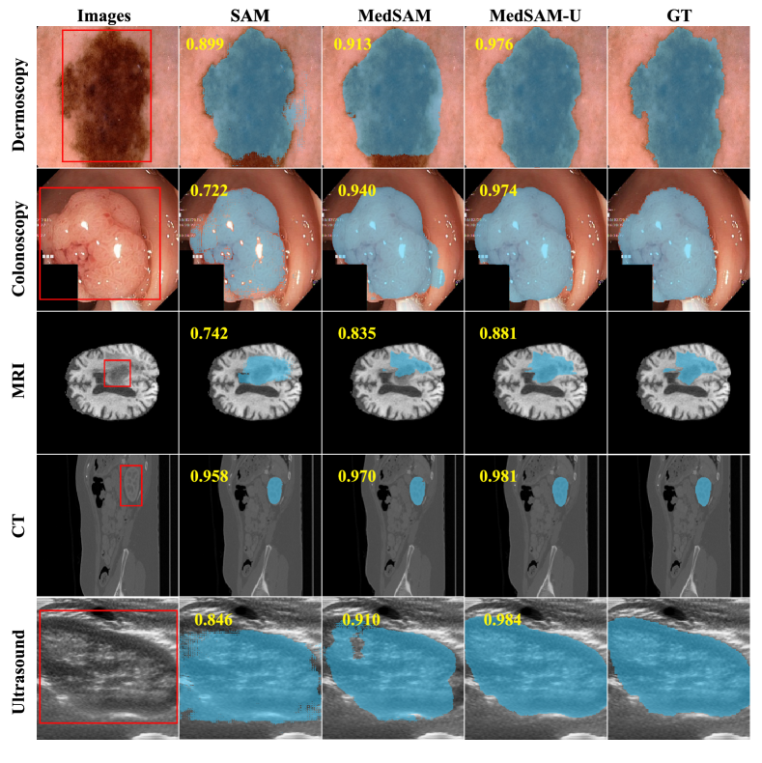
Experiments
Visualization of segmentation results for each method in different modalities

Slide 19
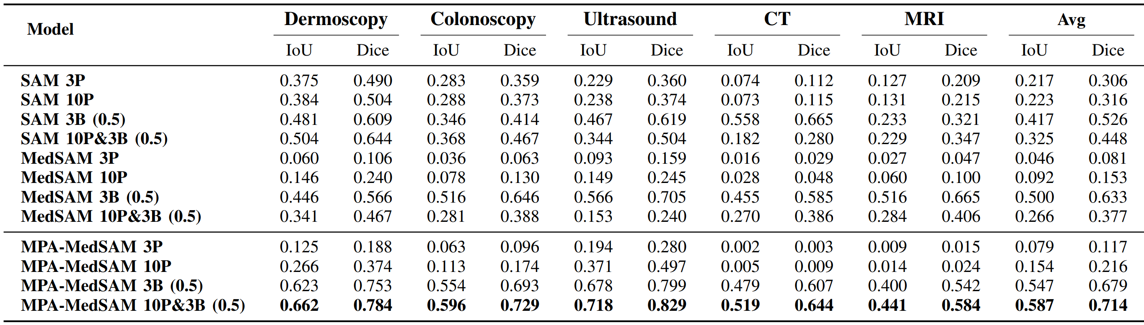
Experiments
Ablation Study
  Effectiveness of Multi-Prompt Combinations
    다양한 종류의 프롬프트의 유효성에 대한 성능 평가 수행
  SAM, MedSAM의 경우, point와 box를 같이 사용할 시, 성능 저하를 보임 ➔ multi-type prompts에 약함

Slide 20
Experiments
Ablation Study
  Effectiveness of Multi-Prompt Combinations
    다양한 종류의 프롬프트의 유효성에 대한 성능 평가 수행
  MPA-MedSAM의 경우, multi-prompt를 사용했을 때, 가장 높은 성능을 보임

Slide 21
Experiments
Ablation Study
  Visualization of segmentation results

Slide 22
Conclusion
Notes:
SAM이 나온 후 medical domain으로 확장시키려는 여러 방향의 연구들을 소개

Slide 23
Conclusion
Conclusion
  더 정확하고 신뢰할 수 있는 segmentation을 위해, uncertainty 기반의 prompt refinement 프레임워크 제안
  더 많은 위치 정보를 활용하기 위해, multi-prompt 전략 사용
  Uncertainty-guided multi-prompt adaptation를 통해, 낮은 퀄리티의 프롬프트를 보정
  다양한 모달리티에서 제안한 모델이 기존 모델에 비해 높은 성능을 입증함

